Slide 1
软件质量

Slide 2
目录
什么是质量
质量的特性
软件质量模型
QA与QC的区别
Notes:
引入：软件测试的目的，发现bug，评估质量，是否满足用户需求。举例：菜品通过色香味来评估

Slide 3
什么是质量
韦氏电子词典中，质量（quality）定义为“优秀程度”或者“同类优越性”
日常生活中，质量好意味着
“好吃”
“好用”
“耐用”
“省电”
“用着顺手”
“摔不坏”
“速度快”
对于不用类型的产品，评价质量好坏的关注点不同
Notes:
举例：车、菜品

Slide 4
什么是质量
在1991年软件产品质量评价国际标准ISO 9126中定义的“软件质量”是：软件满足规定或潜在用户需求特性的总和。到1991年，软件“产品”国际标准ISO 14598经典的“软件质量”定义是：
软件特性的总和，软件满足规定或潜在用户需求的能力。
一般对“质量”的理解是一个实体的“属性”，“属性”好就是质量好的。但这不够全面，“属性”是内在特性，内在特性好，不一定能胜任和完成好用户的任务。因此，软件质量也是关于软件特性具备“能力”的体现。
2001年，软件“产品质量”国际标准ISO 9126定义的软件质量包括“内部质量”、“外部质量”和“使用质量”三部分。也就是说，“软件满足规定或潜在用户需求的能力”要从软件内部、外部和使用中的表现来衡量。
Notes:
扩展：IEEE定义了5G标准

Slide 5
质量特性
特性的总和 (不同的实体，其特性的总和不同 )
例子： 榨汁机：
功能：能够榨豆浆、果汁……
性能：榨一公斤黄豆需要多长时间？
安全性：榨汁过程中有无人体安全防护措施？有无漏电保护？
稳定性：榨汁机能持续稳定运转多长时间？
易用性：榨汁机的操作是否简单方便？
……
Notes:
衔接：软件的质量特性有哪些？

Slide 6
软件质量特性
质量特性
功能性
可靠性
易用性
效率
维护性
可移植性
安全性
兼容性
适合性
准确性
互操作性
功能性的
依从性
成熟性
容错性
易恢复性
可靠性的
依从性
易理解性
易学习性
易操作性
吸引性
易用性的
依从性
时间特性
资源利用性
效率依从性
易分析性
易改变性
稳定性
易测试性
维护性的
依从性
适应性
易安装性
共存性
易替换性
可移植性的
依从性
Notes:
强调：ISO定义的评估软件质量的特性总和

Slide 7
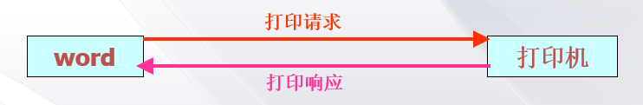
功能性
当软件在指定条件下使用时，软件产品提供满足明确和隐含要求的功能的能力。
1、适合性：软件为指定任务和用户目标，提供了一组合适功能的能力。
2、准确性：软件系统提供给用户的功能是否满足用户对该功能的精确度要求。
例子：
1）计算器，1+1=2。适合性是看是否有加法功能，准确性是看加法功能的结果是否正确的。
2）手机，发送、接收短信。适合性是看是否能进行发送和接收，准确性是看发送接收的内容是否正确，如，发送的内容和接收到的内容是否一致，有无丢失。
3、互操作性： 软件系统和一个或多个周边系统进行信息交互的能力。
例如：

Slide 8
功能性
4、功能性的依从性
遵循相关的标准（国际标准、国家标准、行业标准、企业内部规范等)约定或法规以及类似规定的能力。
Notes:
举例：种菜游戏

Slide 9
安全性
保密安全性：
软件系统保护信息和数据的能力。
Ⅰ、防止未得到授权的人或系统访问相关的信息或数据
Ⅱ、保证得到授权的人或系统能正常访问相关的信息或数据
不同的系统对于安全性的需求差别很大
常见的安全性测试：
⑴用户验证：登录密码验证、IP地址访问限制等
⑵用户权限管理:验证低级别用户是否具有了高级别用户的权限，各级别用户权限都得到了实现。
⑶系统数据的保护:对例如系统文件、用户密码文件等进行隐藏、密码验证、内容加密、备份。
Notes:
举例：不同用户有不同的权限，一般的规则是上级有下级的权限，平级之间没有相互的权限
销售系统：你录入的客户信息，平级的同事是看不到的，上级领导可以看到。
IP地址访问限制：黑名单
数据的保护：用户名和密码，浏览器加密后发到后端系统，后端系统解密后核对用户名和密码是否正确

Slide 10
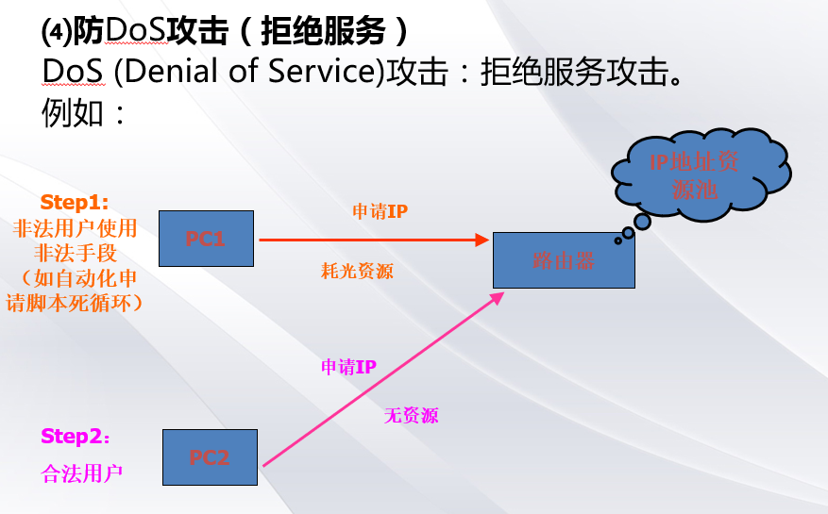
安全性
Notes:
举例：通过自动化脚本去模拟批量用户登录，占用系统资源，导致合法用户请求没法响应

Slide 11
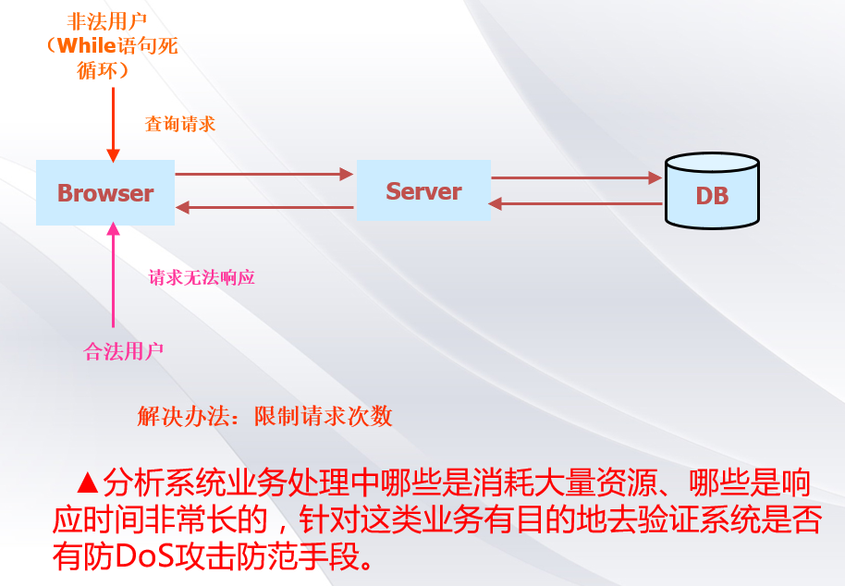
安全性

Slide 12
安全性
⑸加密、解密：在计算机通讯中，采用密码技术将信息隐蔽起来，再将隐蔽后的信息传输出去，使信息在传输过程中即使被窃取或截获，窃取者也不能了解信息的内容，从而保证信息传输的安全。
Notes:
什么是加密和解密？什么是算法？
谍战片：发报，密码本是圣经，发送135，对应第一页第3行第5个字；收到后，按照约定规则解密。

Slide 13
可靠性
可靠性，是指在特定的条件下使用时，软件产品维持规定的
性能级别的能力。
可靠性的三要素：规定的环境，规定的时间，规定的性能。
可靠性包括以下子特性：
1、成熟性
软件为避免由软件中的错误而导致软件失效的能力。
Notes:
e.G 输入错误的密码登录，系统不能无响应，不能使用；

Slide 14
可靠性
2、容错性
软件出现故障或者违反了制定接口的情况，软件规定了维护性能级别的能力。
如：检查外部传进来的指针是否非空、或者外部传进来的参
数是否合法.
Notes:
举例：错误的密码登录的时候给出提示“账号或密码错误”

Slide 15
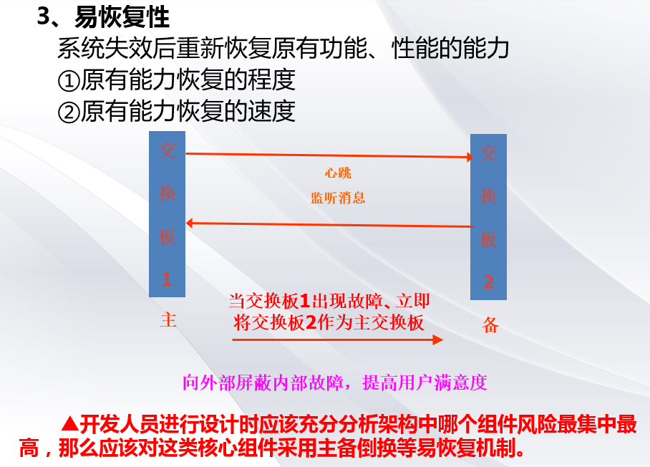
可靠性
Notes:
最基本的易恢复性，是主备；更强一点的就是异地容灾（避免自然灾害，例如在北京有自然灾害，自动切换到成都的系统）
举例：断电系统没法启动恢复，导致通讯中断4个小时，后面要求做异地容灾，东马来西亚和西马

Slide 16
可靠性
4、可靠性依从性
遵循相关的标准（国际标准、国家标准、行业标准、企业内部规范等)约定或法规以及类似规定的能力。

Slide 17
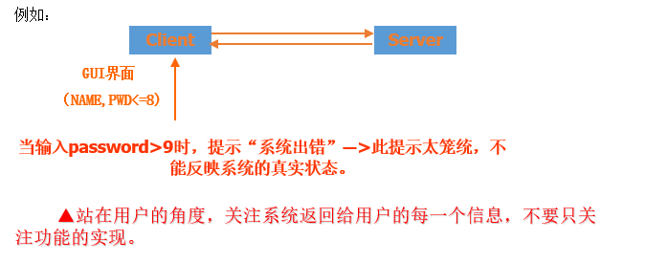
易用性
三、软件易用性
在指定条件下使用时，软件产品被理解、学习、使用和吸引用户的能力。
1、易理解性
用户在使用软件系统的过程中，系统交互给用户的信息是否准确、清晰、易懂，能帮助
用户准确理解系统当前真实的状态，指导其进一步的操作。

Slide 18
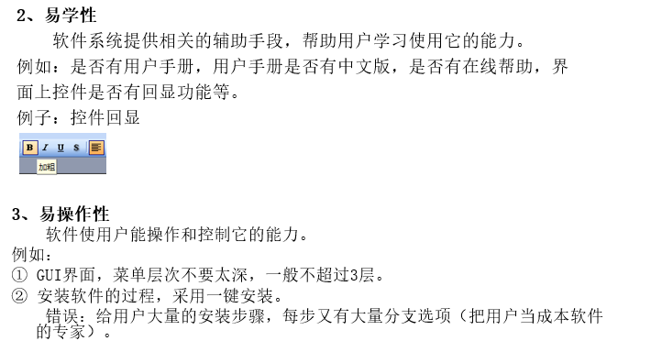
易用性
Notes:
易学习：王者荣耀，小孩子都可以很快学会

Slide 19
易用性
4、吸引性
软件吸引用户的能力。
美观：游戏GUI界面设计、手机外观等。
新颖：如某手机防护软件最新推出具有防盗、远程定位功能。
5、易用性的依从性
遵循相关的标准（国际标准、国家标准、行业标准、企业内部规范等)约定或法规以及类似规定的能力。
Notes:
新颖：微信支付，通过红包功能吸引；

Slide 20
效率
效率（指的是性能测试）
1、时间效率：
系统在各业务场景下完成用户指定的业务请求所需的响应时间。
榨一公斤黄豆需要多长时间？
2、资源效率
系统在各业务场景下完成用户指定的业务请求所消耗的系统资源。如CPU使用率、内存使用率、IO、通信带宽使用等。
榨一公斤黄豆在这么长的时间里耗掉我多少电，机器损耗有多大？
3、效率依从性
遵循相关的标准（国际标准、国家标准、行业标准、企
业内部规范等)约定或法规以及类似规定的能力。

Slide 21
维护性
1、易分析性
易分析性：是指软件产品诊断软件中的缺陷或失效原因，以及判定待修改的部分的能力。
软件系统提供辅助手段帮助开发人员分析、识别缺陷、失效产生的
原因，找出待修复部分的能力，降低缺陷定位的成本。
例子：软件的日志功能。
2、易改变性
是指软件产品使指定的修改可以被实现的能力。
Notes:
易改变：软件实现后，软件架构可以支持新增功能的能力

Slide 22
维护性
3、稳定性
稳定性，是指软件产品避免由于软件修改而造成意外结果
的能力。
例如：代码中的有物理含义的数字，一定要用变量代替。
Notes:
举例：表示一个星期用数字7，很多地方都用到，如果用数字的话，后期每个地方都要修改

Slide 23
维护性
4、易测试性（降低发现缺陷的成本）
是指软件产品使已修改软件能被确认的能力。
①软件可控制：
软件系统提供辅助手段帮助测试工程师控制该系统的运行，实现其测
试执行步骤的能力（如：API测试，通过打点、改变内部状态、值等手段。
②可观察：
软件系统提供辅助手段帮助测试工程师获得充分的系统运行信息，以正
确判断系统运行状态和测试执行结果的能力。
a、设计单独的测试模式
b、提供单独的测试版本（如：测试版本上打开日志功能）
5、维护性的依从性
遵循相关的标准（国际标准、国家标准、行业标准、企业内部规范等)约定或法规以及类似规定的能力。
Notes:
可观察：测试版本打开日志功能，便于观察和定位；商用版本会把不必要的日志关闭。
日志级别：5个level，Debug/info/Warm/Error/Fatal

Slide 24
可移植性
1、适应性
软件系统无需做任何相应变动就能适应不同运行环境
（操作系统平台、数据库平台、硬件平台等）的能力。
▲解决平台无关、可移植性问题的一个常用思路是构造出
一个虚拟层，虚拟层将下层细节屏蔽，对上层提供统一口。
例如：JAVA，JVM
2、易安装性
易安装性，是指软件产品在指定环境中被安装的能力。
例子：
软件的安装类型是文本界面，还是图形导向；
3、共存性
软件系统和在公共环境与其共享资源的其他系统共存的能力。
▲测试不仅需要关注自身特性的实现，还要关注本软件是否影响了其
他软件的正常功能。
Notes:
例如：2007年5月18日，在赛门铁克SAV 2007-5-17 Rev 18版本的病毒定义码中，将Windows XP操作系统的netapi32.dll文件盒Isasrc.dll文件判定为Backdoor.Haxdoor病毒，并进行隔离，导致重启电脑后无法进入系统，以致连安全模式也无法进入，并出现蓝屏、重启等现象。

Slide 25
可移植性
4、易替换性
是指软件产品在环境相同、目的相同的情况下替代另一个指定软件产品的能力。
软件系统升级的能力。
例如：在线升级、打补丁升级等。
5、可移植性的依从性
遵循相关的标准（国际标准、国家标准、行业标准、企业内部规范等)约定或法规以及类似规定的能力。
Notes:
升级：增量升级（替换部分文件）、全量升级（把之前的版本都替换掉）

Slide 26
兼容性
对于常用的BS架构和CS架构，兼容性需要考虑如下方面：
架构 | 兼容性测试内容 | 优势 | 劣势 | 说明
BS架构 | 不同浏览器的兼容性 | 可维护性比较好 | 性能相对差一些 | 浏览器---》前端—-》后端架构的原因，导致性能相对差一些
CS架构 | 操作系统、屏幕大小、分辨率 | 性能比较好 | 维护性不太好 | 发布了新版本，APP需要升级，同时APP上架还需要审核（IOS需要一周时间审核）

Slide 27
质量保证
为保证产品和服务充分满足消费者要求的质量而进行的有计划、有组织的活动。
当前的软件研发过程中，通常定义了2个软件质量相关的角色：
QA即英文QUALITY ASSURANCE 的简称，中文意思是质量保证
QC即英文QUALITY CONTROL的简称，中文意义是质量控制

Slide 28
QA和QC的区别
QC和QA的主要区别：前者是保证产品质量符合规定,后者是建立体系并确保体系按要求运作,以提供内外部的信任
QC就是测试人员，职责是尽可能早地发现软件的缺陷，并确保缺陷得到修复（有些企业里，测试人员被称为SQA）
QA是流程的监督者，职责是创建和执行 改进软件开发过程，并防止软件缺陷发生 的标准和方法

Slide 29
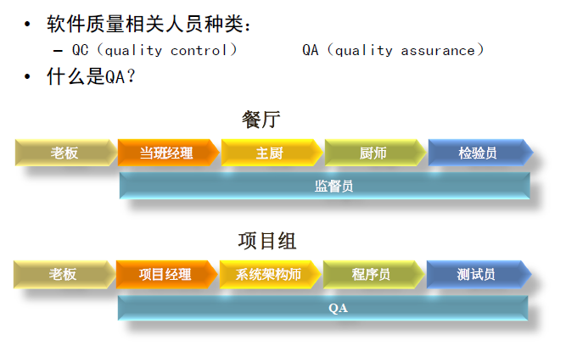
QA和QC的区别

Slide 30
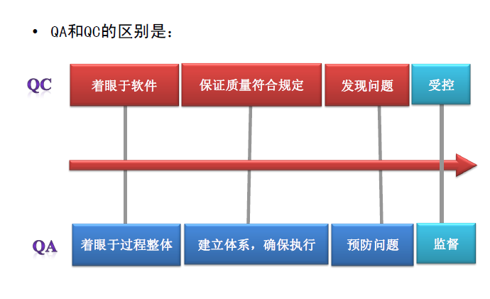
QA和QC的区别

Slide 31
练习
如何测试一张地铁乘车卡？
提示：从软件质量8个特性考虑。

Slide 32


联系我们
电话：19983568393（微信同步）
邮箱：service@ronghuanet.com
地址：成都市高新区天府二街138号蜀都中心一期1号楼16楼
手机扫描关注公众号
QQ群号:736371980

Slide 33
感谢您对我们的关注
Thank you
谢谢观看!

